Slide 1
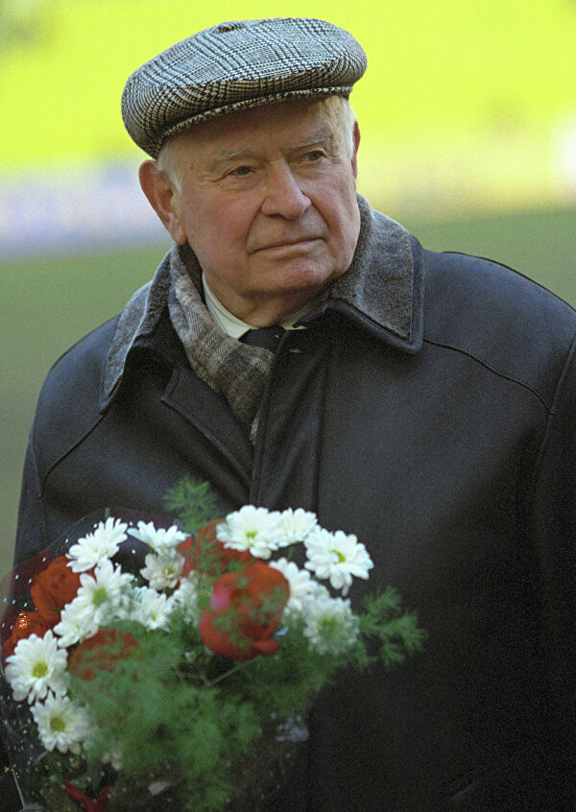
«Герои спорта»
Футболист, Бесков Константин Иванович

Slide 2
Победа в Великой Отечественной войне имела огромное значение, в том числе, и для отечественного спорта. Именно после нее СССР вошел в олимпийскую семью. Уже через семь лет, в 1952-м, советские спортсмены, среди которых было немало фронтовиков, приняли участие в играх XV Олимпиады в Хельсинки.. Только в 1952 году Хельсинки принимают Игры. В Токио же олимпийский огонь был зажжен еще позже - в 1964-м.На Олимпийские игры в Хельсинки Советский Союз отправил 295 спортсменов - 255 мужчин и 40 женщин. Представители 10 союзных республик участвовали во всех видах олимпийской программы, кроме хоккея на траве.

Slide 3
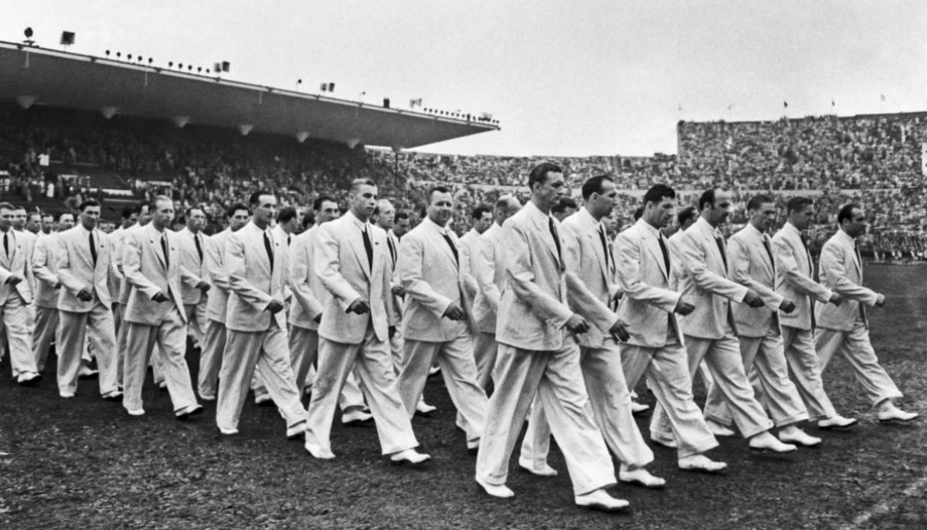
Команда СССР завоевала 71 медаль - 22 золотых, 30 серебряных и 19 бронзовых, заняв 2-е место в неофициальном медальном зачете после команды США, у которой было 40 золотых наград и 76 в сумме. Советскую сборную называли не иначе как «команда фронтовиков». Отстаивать честь страны на мировой спортивной арене поехали люди, пережившие суровые испытания войны - блокаду, фронтовые ранения, ужасы концлагерей. После окончания войны они сумели не только вернуться в спорт, но и добиться невероятных достижений. Олимпийские игры в Хельсинки проходили в период «холодной войны» и стали первым противостоянием двух политических систем, вылившимся в острое соперничество спортсменов СССР и США.

Slide 4
Семья
Отец — Иван Григорьевич Бесков, рабочий. Трудился на различных московских заводах, в том числе «Электропровод».
Мать — Анна Михайловна.
Супруга — Валерия Николаевна (1928—2010). Свадьба состоялась 17 февраля 1946 года, вскоре после возвращения Бескова из английского турне. Окончила актёрский факультет ГИТИСа.
Дочь — Любовь Константиновна (род. 1947), преподаватель-переводчик английского языка. 1-й муж (1967—1969) — игрок московского «Динамо» Виктор Вотоловский, вместе прожили 1,5 года, детей не было[5]. 2-й муж (с 1972) — футболист и тренер Владимир Федотов.
Детство и юность
Увлёкся футболом в 1926 году — после того, как дядя, Иван Михайлович, впервые повёл его на футбольный матч. Вначале играл со сверстниками во дворе, летом 1928 года мать подарила ему футбольный мяч. Вскоре Бесков начал играть в дворовой команде.С 1934 года играл в команде завода имени Хруничева (завод № 205). Одновременно, в 1935—1936 годах выступал за команду Таганского детского парка, был её капитаном, когда в 1936 году она выиграла первенство Москвы среди команд детских парков. После этой победы Бесков попал в сборную Москвы и участвовал во Всесоюзной спартакиаде пионеров и школьников. В тот момент он совмещал занятие футболом с игрой в хоккей с мячом.

Slide 5
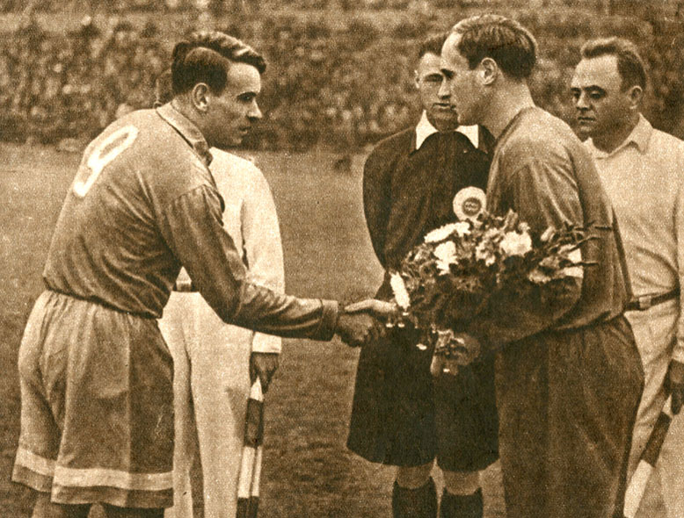
Футболист
В 1937 году внимание на 17-летнего Бескова обратил Борис Аркадьев, который возглавлял команду «Серп и Молот» (через год команда была переименована в «Металлург»). В 1938 году Бесков стал бронзовым призёром чемпионата СССР, а через год стал её лучшим бомбардиром, забив 8 голов.Осенью 1940 года Бесков был призван в армию, попав в пограничные войска и начав службу в Молдавской ССР. Незадолго до этого Борис Аркадьев возглавил футбольную команду московского «Динамо», а поскольку пограничные войска курировались НКВД, то тренеру удалось убедить руководство в необходимости взять Бескова в команду. В составе «бело-голубых» он занял позицию левого нападающего (до этого играл в центре нападения), на которой ранее выступал Сергей Ильин[6]. В первом матче за новую команду он отметился дублем и голевой передачей в матче с ЦДКА (5:2). По итогам 10-го тура чемпионата «Динамо» лидировало в чемпионате, однако дальнейший его розыгрыш был прерван начавшейся войной.Во время Великой Отечественной войны Бесков служил в Москве, его воинская часть несла патрульную службу в городе, охраняла объекты, занималась поиском диверсантов и оказанием помощи гражданскому населению. В дальнейшем Бесков был зачислен в ОМСБОН — Отдельную мотострелковую бригаду особого назначения. По мере стабилизации обстановки на фронтах в Москве стала возобновляться футбольная жизнь. Борис Аркадьев возобновил тренировки «Динамо», а футболистов по мере возможностей стали на них отпускать. В скором времени был демобилизован и Бесков. В 1945 году «Динамо», в составе которого играл Бесков, выиграло первый послевоенный чемпионат СССР (к тому времени команду уже возглавлял Михаил Якушин). В ноябре того же года он стал участником знаменитого турне «Динамо» по Великобритании, где московский клуб сыграл с сильнейшими клубами Англии, Уэльса и Шотландии. В этих матчах «Динамо» одержало две победы и дважды сыграло вничью, а Бесков выходил на поле во всех матчах, забил пять голов и отдал четыре голевые передачи (на его счету оказался покер в ворота «Кардифф Сити»). Кроме того, в 1947 году он принял участие в турне по Скандинавии, где в трёх матчах отличился четырьмя голами.Следующие три чемпионата СССР оставались за принципиальным соперником динамовцев ЦДКА, противостояние с которым стало главным в советском футболе на тот период. Лишь в 1949 году «Динамо» вернуло себе чемпионский титул, Бесков к тому моменту был безоговорочным лидером команды и одним из любимцев болельщиков.

Slide 6
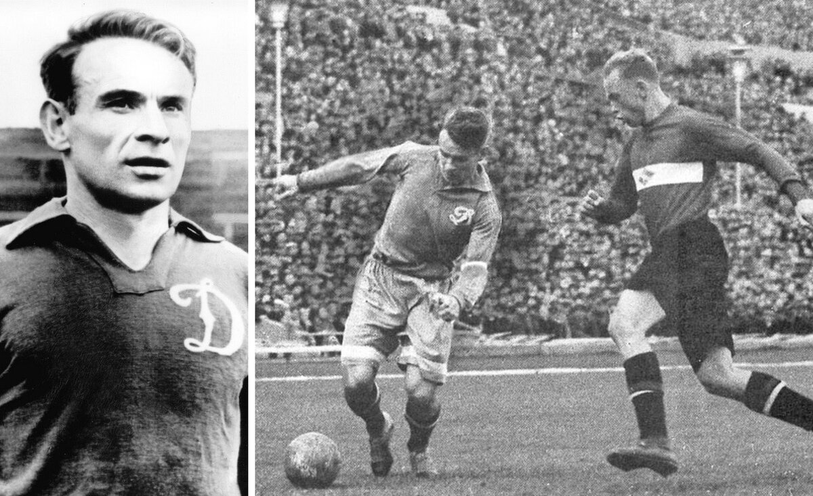
Он продолжал выступать за клуб до 1954 года, став одной из его легенд; в 1950 году был включён в список 33 лучших футболистов сезона под номером один на позиции центрфорварда. В 1954 году Бесков принял решение завершить игровую карьеру. Всего по количеству голов за «Динамо» (116) он занимает второе место после своего многолетнего партнёра Сергея Соловьёва. Бесков является членом клуба Григория Федотова (127 мячей).В 1952 году Бесков, несмотря на незалеченную травму, был включён Борис Аркадьевым в состав сборной СССР, которая готовилась к выступлениям на первых в своей истории Олимпийских играх. Всего за сборную нападающий сыграл два матча и оба они пришлись на знаменитое противостояние со сборной Югославии. В первом матче советская сборная уступала со счётом 0:4, а затем 1:5, но благодаря феноменальной игре Всеволода Боброва сумели сыграть вничью 5:5. Три голевые передачи ему отдал Бесков, играя при этом на непривычной для себя позиции. В переигровке советские футболисты уступили со счётом 1:3 и покинули турнир.Базовый клуб сборной ЦДКА был расформирован, фактически прекратила существование сборная СССР, а ряд футболистов (Башашкин, Крижевский, Николаев, Петров), в числе которых был и Бесков, были лишены звания заслуженный мастер спорта. Лишь после смерти Сталина в 1953 году Бесков был восстановлен в звании и в том же году вступил в КПСС.

Slide 7
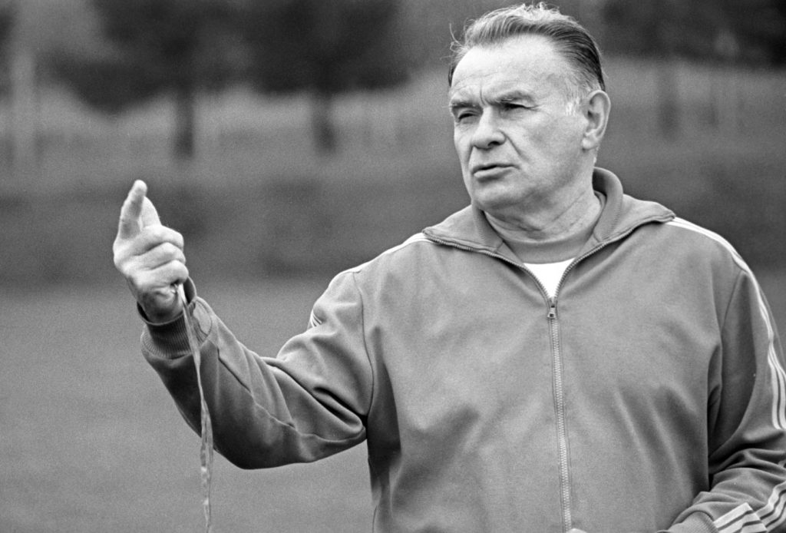
Тренерская деятельность
В 1948 году поступил в Высшую школу тренеров, которую окончил ближе к окончанию карьеры. Поначалу в планы Бескова входило поступление в аспирантуру, написание диссертации и занятие научной деятельностью. Однако из-за низкой стипендии он решил вернуться в футбол, начав работать тренером.В управлении футбола Бескову предложили занять должность второго тренера сборной СССР, которую он занимал с 1954 по 1955 годы. На этом посту он помогал Василию Соколову и Гавриилу Качалину фактически заново создавать расформированную команду. С первых же матчей она начала одерживать яркие победы, пиком которых стала победа над действующими чемпионами мира сборной ФРГ 21 августа 1955 года со счётом 3:2. Лишь после этого руководство страны приняло решение разрешить сборной участвовать в международных соревнованиях.В конце 1955 года Бесков начал самостоятельную тренерскую работу, возглавив московское «Торпедо».

Slide 8
Начинающий тренер сразу же начал омолаживать состав команды, что не могло не сказаться на результате: первую половину сезона автозаводцы провели на высоком уровне, однако во второй заметно сдали и заняли лишь 5-е место по итогам чемпионата. Отчисление из команды некоторых ветеранов привело к конфликту не только с ними, но и с их покровителями, а также к недовольству болельщиков. В тайне от Бескова состоялось собрание профкома, которое подвергло работу тренера критике; узнав об этом, он подал в отставку. Несмотря на не слишком удачный опыт руководства, именно Бесков взял в дубль «Торпедо» будущую легенду советского футбола Валерия Воронина[7].После этого Бесков начал работать в московской школе футбольной молодёжи — ФШМ, где за три года работы (он оставался в этой должности до конца 1960 года) воспитал многих футболистов, в числе которых были Владимир Федотов, Виктор Шустиков, Геннадий Логофет и Игорь Численко. В этой же должности был командирован на чемпионат мира 1958 года, где работал в качестве наблюдателя.

Slide 9
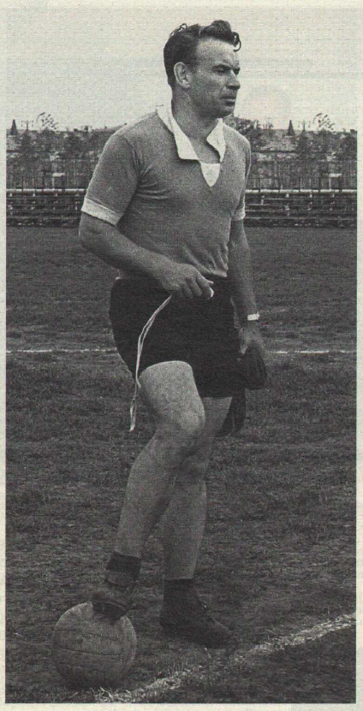
Память
Памятная монета Банка России с портретом Константина Бескова. 2 рубля, серебро, 2010 год28 декабря 2009 года Центральный Банк России объявил о выпуске в обращение памятной серебряной монеты номиналом в 2 рубля из серии «Выдающиеся спортсмены России», посвящённой Константину Бескову. Монеты выпущены тиражом 3000 штук и изготовлены из серебра 925 пробы, вес чистого металла 15,5 грамм (пол-унции). Несмотря на дату выхода, на монетах проставлена дата 2010 год. Кроме Бескова были также выпущены монеты посвящённые Эдуарду Стрельцову и Льву Яшину с теми же характеристиками.18 ноября 2010 года на доме, где в 1950—2006 годах жил Бесков (Москва, Садовая-Триумфальная ул., 4-10), установили мемориальную доску[10].Имя Бескова было присвоено Центру по подготовке детско-юношеских тренеров при Московской федерации футбола
. Командные достижения
В качестве игрока
Флаг СССР Металлург (Москва)
Бронзовый призёр Чемпионата СССР: 1938
Флаг СССР Динамо (Москва)
Чемпион СССР: 1945, 1949
Обладатель Кубка СССР: 1953
Серебряный призёр Чемпионата СССР: 1946, 1947, 1948, 1950
Бронзовый призёр Чемпионата СССР: 1952
Финалист Кубка СССР: 1945, 1949, 1950
В качестве тренера
Сборная СССР
Серебряный призёр чемпионата Европы: 1964
Бронзовый призёр Олимпийских игр 1980
Динамо (Москва)
Обладатель Кубка СССР: 1966/67, 1970
Обладатель Кубка России: 1994/95
Серебряный призёр Чемпионата СССР: 1967, 1970
Серебряный призёр Чемпионата России: 1994

